Slide 1
控制系统仿真
2024年9月

Slide 2
第二章 控制系统的数学模型及其转换
本章内容
利用MATLAB描述在控制系统中常见的几种数学模型；
利用MATLAB实现任意数学模型之间的相互转换；
利用MATLAB求解系统经过串联、并联和反馈连接后
的系统模型；
利用MATLAB获取一些典型系统的模型；
利用MATLAB实现连续系统的离散化和离散系统的
连续化，以及离散模型按另一采样周期的重新离散化；
利用MATLAB求取系统的特性函数。

Slide 3
第二章 控制系统的数学模型及其转换
控制系统计算机仿真是建立在控制系统数学模型基础之上的一门技术。需对系统进行仿真，首先应该知道系统的数学模型，然后才可以在此基础上设计一个合适的控制器，使得原系统的响应达到预期的效果。

Slide 4
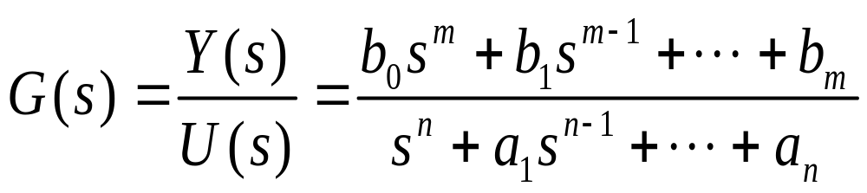
线性系统数学模型的基本描述方法
第二章 控制系统的数学模型及其转换
传递函数
传递函数在 MATLAB 下可以方便的由其分子和分母多项式系数所构成的两个向量唯一确定出来。即：
num=[b₀ b₁ … b_{m}]; den=[1 a₁ a₂ … a_{n}]

Slide 5
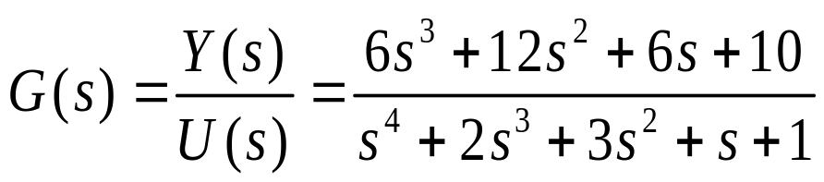

第二章 控制系统的数学模型及其转换
例： 若给定系统的传递函数为
解 可以将其用下列MATLAB语句表示
>>num=[6 12 6 10];den=[1 2 3 1 1];
>>printsys(num,den) or tf(num,den)
执行结果为：

Slide 6
第二章 控制系统的数学模型及其转换
当传递函数的分子或分母由若干个多项式乘积表示时，它可由MATLAB 提供的多项式乘法运算函数conv( )来处理，以便获得分子和分母多项式向量，此函数的调用格式为:
c=conv(a,b)
conv( )函数的调用是允许多级嵌套的。

Slide 7
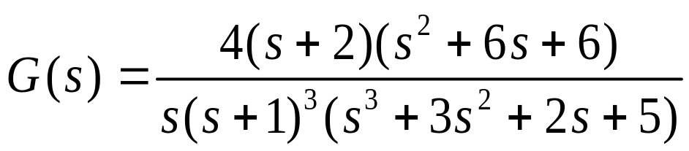
第二章 控制系统的数学模型及其转换
例：若给定系统的传递函数为：
解 则可以将其用下列MATLAB语句表示
>>num=4*conv([1 2],[1 6 6])
>>den=conv([1 0],conv([1 1],conv([1 1],
conv([1 1],[1 3 2 5]))))
执行后结果显示：

Slide 8
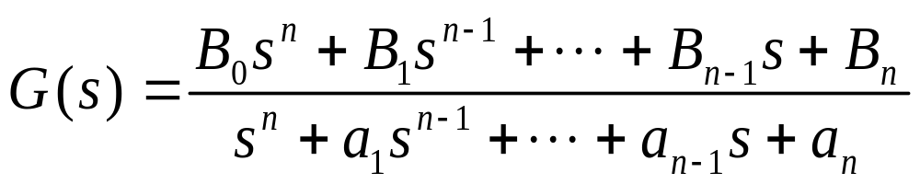
第二章 控制系统的数学模型及其转换
对具有r个输入和m个输出的多变量系统，可把m×r的传递函数阵G(s)写成和单变量系统传递函数相类似的形式，即：
在MATLAB控制系统工具箱中，提供了表示单输入多输出系统的表示方法，即：
num=[B₀ B₁ … B_{n}]; den=[1 a₁ a₂ … a_{n}]

Slide 9
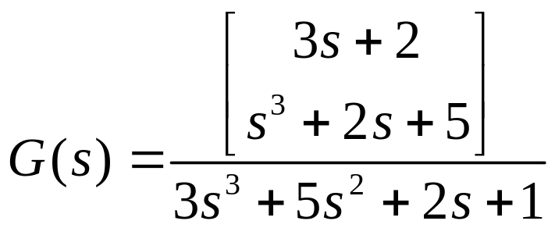

第二章 控制系统的数学模型及其转换
例：对于单输入多输出系统
解 则可将其用下列MATLAB语句表示
>>num=[0 0 3 2;1 0 2 5];den=[3 5 2 1];
>>printsys(num,den) or 用两个tf函数表示：
den=[3 5 2 1];
num1=[3 2];
num2=[1 0 2 5];
sys=[tf(num1,den);tf(num2,den)];
执行后结果显示：

Slide 10
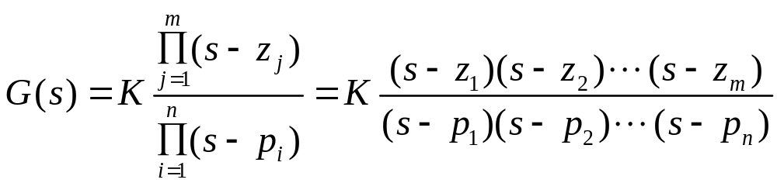
第二章 控制系统的数学模型及其转换
零极点增益形式
单输入单输出系统的零极点模型可表示为：
在MATLAB下零极点模型可以由增益 K和零、极点所构成的列向量唯一确定出来。即：
Z=[z₁;z₂;…;z_{m}]; P=[p₁;p₂;…;p_{n}]

Slide 11
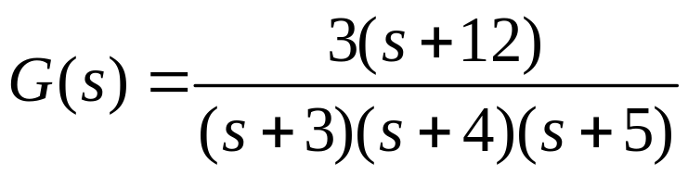

第二章 控制系统的数学模型及其转换
例：已知单输入双输出系统零极点模型
解 在MATLAB命令窗口中，可将以上系统用下列MATLAB命令表示
>>K=[3],Z=[-12],P=[-3;-4;-5]
>> zpk(Z, P ,K);
执行后结果显示：

Slide 12
第二章 控制系统的数学模型及其转换
MATLAB工具箱中的函数 poly()，roots()，zpk2tf(), tf2zpk() 可用来实现多项式和零极点间的转换，例:在命令窗口中进行如下操作可实现互相转换。
>>P=[1 3 5 2];
>>R=roots(P) %求特征根的函数
R=
-1.2267+1.4677i
-1.2267-1.4677i
-0.5466
>>P₁=poly(R) % 多项式乘法函数
P₁=
1.0000 3.0000 5.0000 2.0000
课堂练习
K=[3];
Z=[-12];
P=[-3;-4;-5];
[a,b] = zp2tf(Z,P,K)
[z,p,k] = tf2zp(a,b)
sys1 = tf(a,b);
sys2 = zpk(z,p,k);
subplot(211);
step(sys1);
subplot(212);
step(sys2);

Slide 13
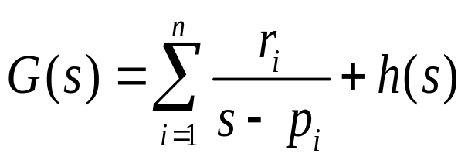
第二章 控制系统的数学模型及其转换
部分分式形式
传递函数也可表示成部分分式或留数形式，即
在MATLAB下它也可由系统的极点、留数和余式系数所构成的向量唯一确定出来，即
P=[p₁;p₂;…;p_{n}];R=[r₁;r₂;…;r_{n}]:H=[h₀ h₁ … h_{m-n}]

Slide 14
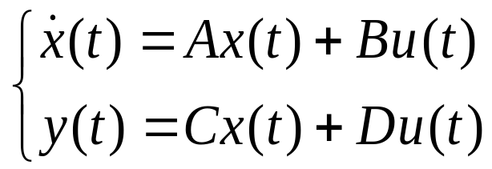
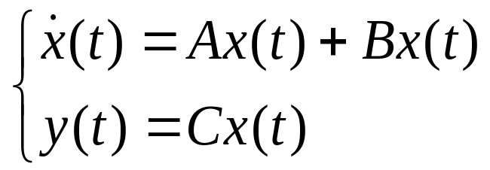
第二章 控制系统的数学模型及其转换
状态空间表达式
设线性定常连续系统的状态空间表达式为
如果传递函数（阵）各元素为严格真有理分式，则D＝0，此时上式可写为
它们可分别简记为Σ(A,B,C,D) 和 Σ(A,B,C)

Slide 15
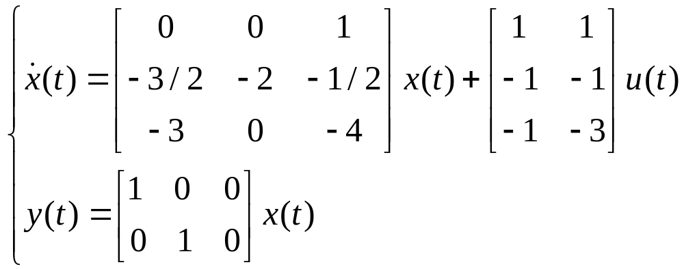
第二章 控制系统的数学模型及其转换
例 设系统的状态空间表达式为
解 此系统可由下面的MATLAB语句唯一地表示出来（课堂练习）
>>A=[0 0 1;-3/2 -2 -1/2;-3 0 -4];
>>B=[1 1;-1 -1;-1 -3];C=[1 0 0;0 1 0];
>>D=zeros(2,2); sys = ss(A, B, C, D);

Slide 16
系统数学模型间的相互转换
第二章 控制系统的数学模型及其转换
状态空间表达式到传递函数的转换
在MATLAB控制系统工具箱中，给出一个根据状态空间表达式求取系统传递函数的函数ss2tf( )，其调用格式为
[num,den]=ss2tf(A,B,C,D,iu).

Slide 17
第二章 控制系统的数学模型及其转换
例: 对于上述给出的多变量系统，可以由下面的命令分别对各个输入信号求取传递函数向量，然后求出这个传递函数阵。
解 利用下列MATLAB语句
>>[num1,den1]=ss2tf(A,B,C,D,1)
num1=
0 1.0000 5.0000 6.0000
0 -1.0000 -5.0000 -6.0000
den1=
1 6 11 6

Slide 18
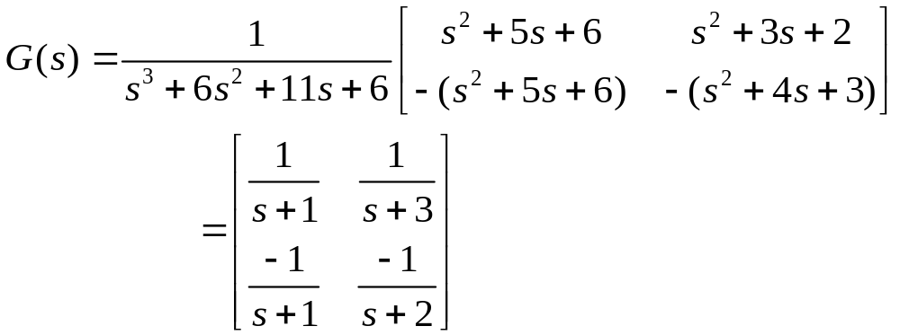
第二章 控制系统的数学模型及其转换
>>[num2,den2]=ss2tf(A,B,C,D,2)
num2=
    0 1.0000 3.0000 2.0000
    0 -1.0000 -4.0000 -3.0000
den2=
    1 6 11 6
    则可得系统的传递函数阵

Slide 19
第二章 控制系统的数学模型及其转换
状态空间形式到零极点形式的转换
MATLAB函数ss2zp( )的调用格式为
[Z,P,K]=ss2zp(A,B,C,D,iu)

Slide 20

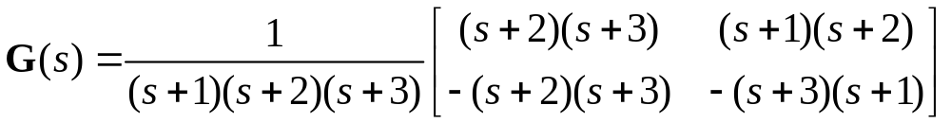
第二章 控制系统的数学模型及其转换
对于例上述给出的状态空间表达式，试根据以上函数求取系统的传递函数阵。
解 在MATLAB命令窗口中，利用下列MATLAB命令表示
>>[Z1,P1,K1]=ss2zp(A,B,C,D,1)
>>[Z2,P2,K2]=ss2zp(A,B,C,D,2)
结果显示：
从而可求得系统的传递函数阵为

Slide 21
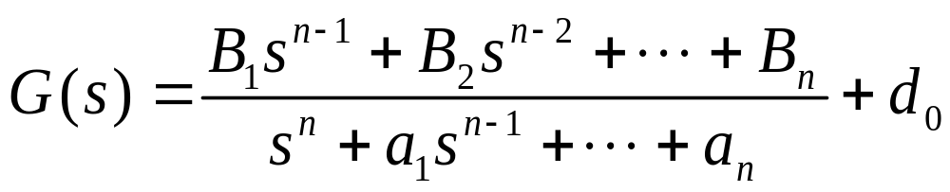
第二章 控制系统的数学模型及其转换
传递函数到状态空间表达式的转换
如果已知系统的传递函数模型，求取系统状态空间表达式的过程又称为系统的实现。由于状态变量可以任意地选取，所以实现的方法并不是唯一的，这里只介绍一种比较常用的实现方法，对于单输入多输出系统：

Slide 22
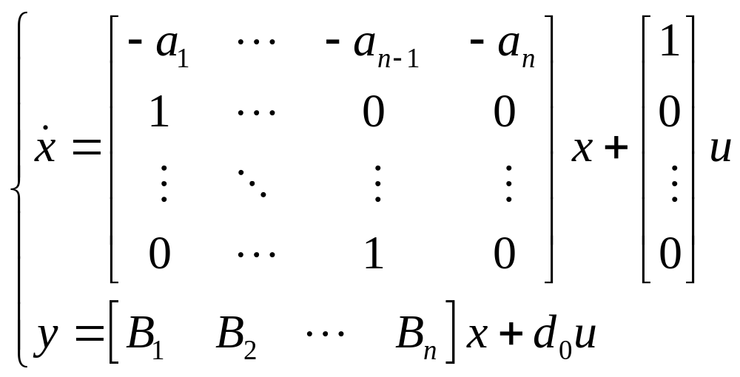
第二章 控制系统的数学模型及其转换
适当地选择系统的状态变量，则系统的状态空间表达式可以写成
在MATLAB控制系统工具箱中称这种方法为能控标准型实现方法，并给出了直接实现函数，该函数的调用格式为
[A,B,C,D]=tf2ss(num,den)

Slide 23
第二章 控制系统的数学模型及其转换
传递函数形式到零极点形式的转换
MATLAB函数tf2zp( )的调用格式为：
[Z,P,K]=tf2zp(num,den)
零极点形式到状态空间表达式的转换
MATLAB函数zp2ss( )的调用格式为：
[A,B,C,D]=zp2ss(Z,P,K)
零极点形式到传递函数形式的转换
MATLAB函数zp2tf( )的调用格式为：
[num,den]=zp2tf(Z,P,K)

Slide 24
第二章 控制系统的数学模型及其转换
传递函数形式与部分分式间的相互转换
MATLAB的转换函数residue( )调用格式为
[R,P,H]=residue(num,den)
或 [num,den]=residue(R,P,H)

Slide 25
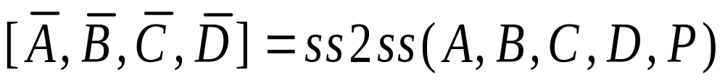
第二章 控制系统的数学模型及其转换
相似变换
由于状态变量选择的非唯一性，系统传递函数的实现不是唯一的，即系统的状态空间表达式也不是唯一的，在实际应用中，常常根据所研究问题的需要，将状态空间表达式化成相应的几种标准形式。
MATLAB控制系统工具箱给出了一个直接完成线性变换的函数ss2ss( )，该函数的调用格式为

Slide 26
第二章 控制系统的数学模型及其转换
通过上式不仅可求得系统的各种标准型实现，也可利用系统的结构分解来求取系统的最小实现。
另外利用MATLAB控制系统工具箱提供的minreal( )函数可直接求出一个给定系统状态空间表达式的最小实现，该函数的调用格式为：
[A_{m} ,B_{m} ,C_{m} ,D_{m}]=minreal(A,B,C,D,tol)

Slide 27
第二章 控制系统的数学模型及其转换
最小实现
最小实现是一种模型的实现，它消除了模型中过多的或不必要的状态，对传递函数或零极点增益模型，这等价于将可彼此对消的零极点对进行对消。利用MATLAB控制系统工具箱提供的minreal( )函数可直接求出一个给定系统状态空间表达式的最小实现，该函数的调用格式为
[A_{m},B_{m},C_{m},D_{m}]=minreal(A,B,C,D,tol)
[z_{m},p_{m}]=minreal(z,p)
[numm,denm]=minreal(num,den)

Slide 28
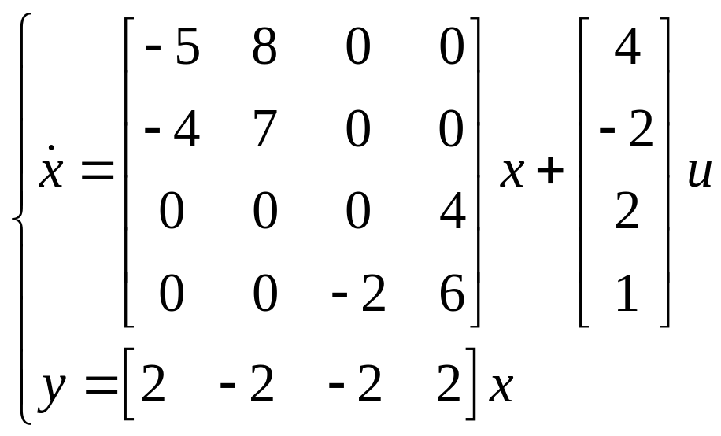
第二章 控制系统的数学模型及其转换
例 已知系统的状态空间表达式为
求出系统最小实现的状态空间表达式的各系数矩阵。
解 利用下列MATLAB语句
>>A=[-5 8 0 0;-4 7 0 0;0 0 0 4;0 0 -2 6];B=[4;-2;2;1];
>>C=[2 -2 -2 2];D=0;
>>[Am,Bm,Cm,Dm]=minreal(A,B,C,D)

Slide 29
第二章 控制系统的数学模型及其转换
结果显示：
2 states removed
Am =
-1.0000 0.0000
-0.0000 2.0000
Bm =
4.2426
2.2361
Cm =
2.8284 -0.8944
Dm=
0

Slide 30
第二章 控制系统的数学模型及其转换
第二章 控制系统的数学模型及其转换
如果原系统模型由传递函数形式num,den给出，则可以直接调用minreal( )函数来获得零极点对消最小实现的传递函数NUMm ,DENm这里的调用格式为
[NUMm,DENm]=minreal(num,den,tol)
例：对于上例给出的状态空间表达式，可以容易地得出系统的传递函数，然后由传递函数直接进行最小实现运算。
解 利用下列MATLAB语句
>>A=[-5 8 0 0;-4 7 0 0;0 0 0 4;0 0 -2 6];
>>B=[4;-2;2;1];C=[2 -2 -2 2];D=0;
>>[ num,den]=ss2tf(A,B,C,D,1)
>>[NUMm,DENm]=minreal(num,den)

Slide 31
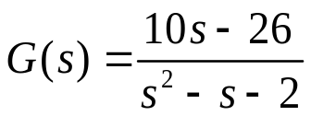
第二章 控制系统的数学模型及其转换
结果显示
num=
0 10.0000 -96.0000 302.0000 -312.0000
den=
1 -8 17 2 -24
2 pole-zeros cancelled
NUMm=
0.0000 10.0000 -26.0000
DENm=
1.0000 -1.0000 -2.0000
则可得出零极点对消后的传递函数：

Slide 32
系统模型的连接
第二章 控制系统的数学模型及其转换
在一般情况下，控制系统常常由若干个环节通过串联、并联和反馈连接的方式而组成，对在各种连接模式下的系统能够进行分析就需要对系统的模型进行适当的处理, 在MATLAB的控制系统工具箱中提供了大量的对控制系统的简单模型进行连接的函数。

Slide 33
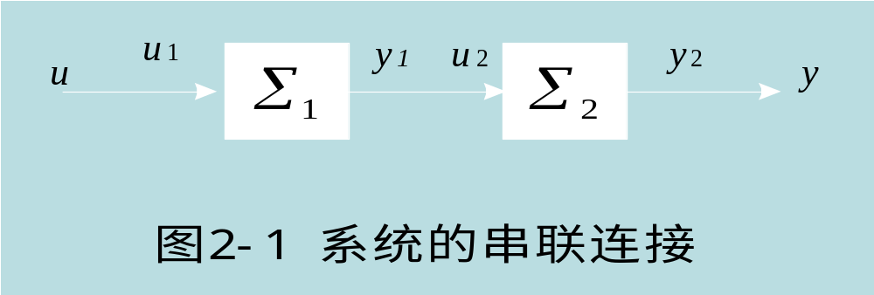
第二章 控制系统的数学模型及其转换
串联连接
在MATLAB的控制系统工具箱中提供了系统的串联连接处理函数series( )，它既可处理由状态方程表示的系统，也可处理由传递函数阵表示的单输入多输出系统，其调用格式为：
[A , B ,C ,D]=series(A₁, B₁, C₁, D₁, A₂, B₂, C₂, D₂)
和 [num,den]=series(num₁,den₁,num₂,den₂)】
或者两个tf的对象相乘

Slide 34
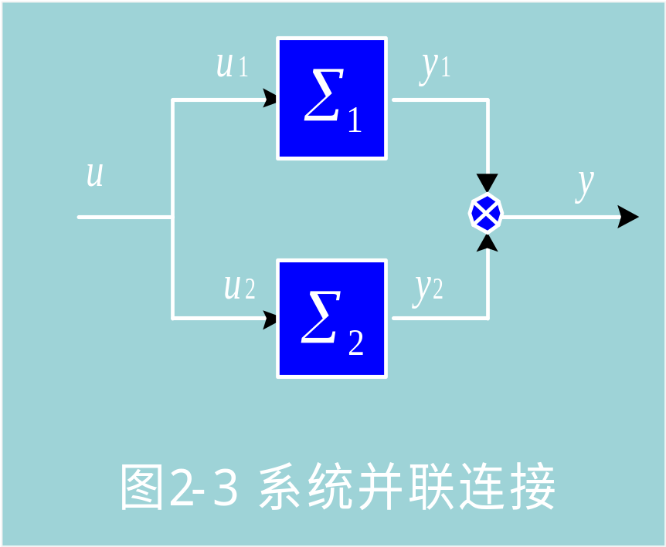
第二章 控制系统的数学模型及其转换
并联连接
在MATLAB的控制系统工具箱中提供了系统的并联连接处理函数parallel( )，该函数的调用格式为：
[A , B ,C ,D]=parallel(A₁, B₁, C₁, D₁, A₂, B₂, C₂, D₂)
和 [num,den]=parallel(num₁,den₁,num₂,den₂)
其中前一式用来处理由
状态方程表示的系统，后
一式仅用来处理由传递函
数阵表示的单输入多输出
系统。
或tf的对象相加

Slide 35
第二章 控制系统的数学模型及其转换
另外，两个系统中，若一个系统模型用状态方程表示，另一个系统模型用传递函数阵表示，如需求它们的串联或并联连接后的系统模型。一般有两种处理方法。一是将二者变成同样结构形式的数学模型后，再按以上方法计算；另一种是首先利用函数ss( )与tf( )将系统模型转换成LTI对象（见第9章控制工具包），然后直接将系统模型直接相乘或相加，即两系统串联连接后的系统模型为：G=G2*G1。两系统并联连接后的系统模型为：G=G1+G2。这里的G1和G2分别为两系统的LTI对象数学模型形式。

Slide 36
第二章 控制系统的数学模型及其转换
如果G1和G2都是传递函数矩阵形式，则结果为传递函数矩阵形式；如果有一个模型为状态空间形式，则结果为状态空间形式。后一种方法无需事先转换不一致的系统模型，并可以直接处理多变量系统。
但对于多变量系统的串联连接，一定要注意前后两个系统的运算顺序。

Slide 37

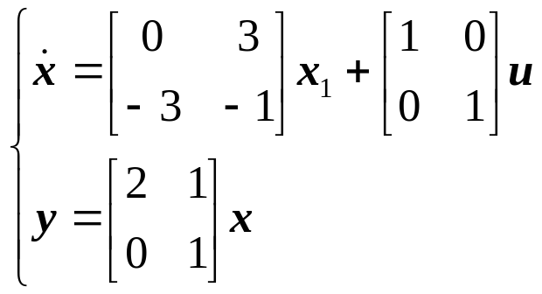
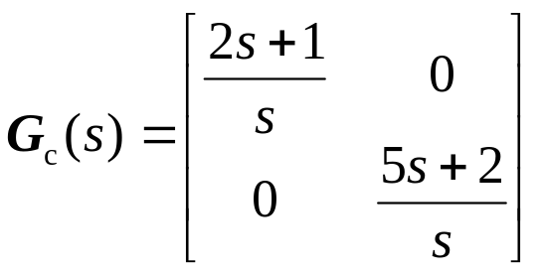
第二章 控制系统的数学模型及其转换
例：已知多变量系统的方框图如图所示，求系统的数学模型。
其中，被控对象∑o的数学模型为以下状态空间表达式
反馈环节H(s)为单位阵；控制器Gc(s)的数学模型为以下传递函数阵

Slide 38
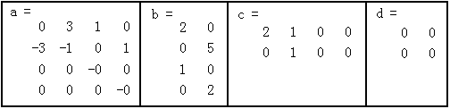
第二章 控制系统的数学模型及其转换
解：在MATLAB命令窗口中，利用下列MATLAB命令（课堂练习）
>>A=[0,3;-3,-1];B=[1,0;0,1];C=[2,1;0,1];Go=ss(A,B,C,0);
>>num1=[2,1];den1=[1,0];num2=[5,2];den2=[1,0];
>>g11=tf(num1,den1);g22=tf(num2,den2);
>>Gc=[g11,0;0,g22];
>>G=Go*Gc
结果显示：

Slide 39
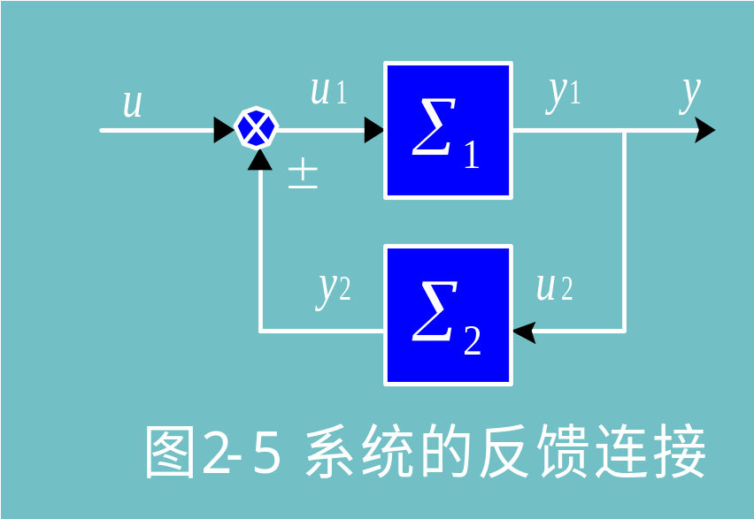
第二章 控制系统的数学模型及其转换
反馈连接
在 MATLAB 的控制系统工具箱中提供了系统反馈连接处理函数 feedback( ), 其调用格式为：
[A, B,C,D]=feedback(A₁,B₁,C₁,D₁,A₂,B₂,C₂,D₂ ,sign)
和 [num,den]=feedback(num1,den1,num2,den2,sign)
其中 前一式用来处理由状态方程表示的系统，后一式用来处理由传递函数表示的系统，sign
为反馈极性，对于正反馈sign
取1 ，对负反馈取-1或缺省。

Slide 40
第二章 控制系统的数学模型及其转换
特别地，对于单位反馈系统，MATLAB提供了更简单的处理函数cloop( )，其调用格式为：
[A,B,C,D]=cloop(A₁,B₁,C₁,D₁,sign)
和 [num,den]=cloop(num₁,den₁,sign)
[A,B,C,D]=cloop(A₁,B₁,C₁,D₁,outputs,inputs)
其中 第三式表示将指定的输出outputs反馈到指定的输入inputs, 以此构成闭环系统, outputs指定反馈的输出序号，inputs指定输入反馈序号。

Slide 41
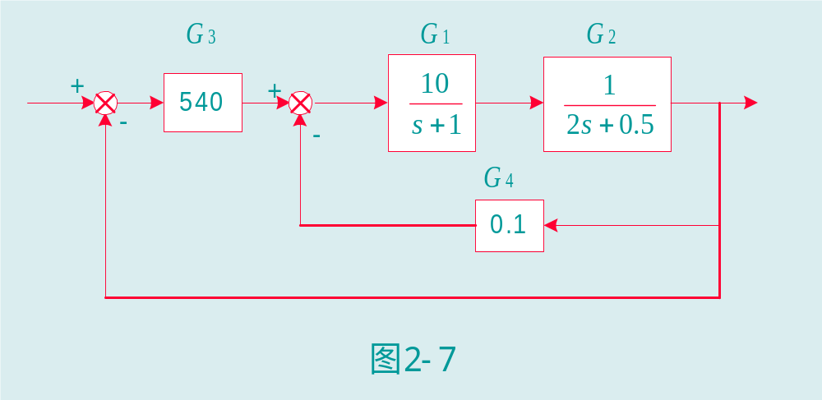
第二章 控制系统的数学模型及其转换
例：已知系统的方框图如下图所示，求系统的传递函数。(课堂联系)

Slide 42
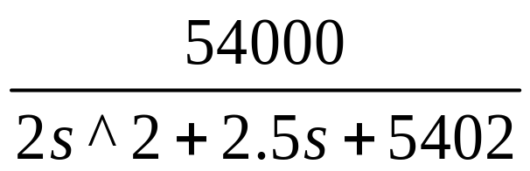
第二章 控制系统的数学模型及其转换
解 MATLAB语句如下所示
>>num1=[10];den1=[1 1];num2=[1];den2=[2 0.5];
>>num3=[540];den3=[1];num4=[0.1];den4=[1];
>>[na,da]=series(num1,den1,num2,den2);
>>[nb,db]=feedback(na,da,num4,den4,-1);
>>[nc,dc]=series(num3,den3,nb,db);
>>[num,den]=cloop(nc,dc,-1); printsys(num,den)
结果显示
num/den=
也可以用tf实现

Slide 43
第二章 控制系统的数学模型及其转换
如果系统方框图中包含未知数或符号函数，利用MATLAB求解时需首先编写以下函数 (课堂联系)
function GB=feedbacksym(G, H,sign)
if nargin==2;sign=-1;end
GB=G/(sym(1)-sign*G*H);
GB=simplify(GB);
其中，G为系统或环节前向通道的传递函数之积；H为系统或环节反向通道传递函数之积；sign为反馈极性，对于正反馈sign取1，对负反馈取-1或缺省；GB为系统或环节的闭环传递函数。

Slide 44
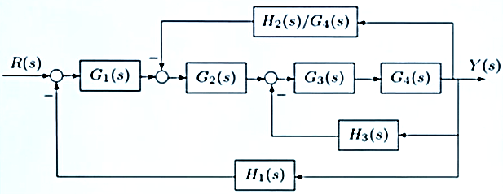
第二章 控制系统的数学模型及其转换
例：已知系统的方框图如下图所示，求系统的传递函数。

Slide 45
第二章 控制系统的数学模型及其转换
解：在MATLAB命令窗口中，首先编写以上函数feedbacksym( )，然后利用下列MATLAB命令
>>syms G1 G2 G3 G4 H1 H2 H3;
>>GG1=feedbacksym(G4*G3,H3);
>>GG2=feedbacksym(GG1*G2,H2/G4);
>>G=feedbacksym(GG2*G1,H1); pretty(G)
结果显示：
G1 G2 G4 G3
-----------------------------------------------------------
1 + G4 G3 H3 + G3 G2 H2 + G2 G4 G3 G1 H1

Slide 46
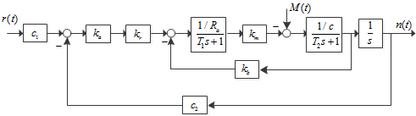
第二章 控制系统的数学模型及其转换
例：直流电机拖动系统的方框图如图所示，求系统的数学模型。
课堂联系题
解: (1) 给定信号r(t)单独作用时，首先编写以上函数feedbacksym( )，然后在MATLAB命令窗口中，利用下列MATLAB命令

Slide 47
第二章 控制系统的数学模型及其转换
>>syms Ka Kr c1 c2 c Ra T1 T2 Km Kb s
>>Ga=feedbacksym(1/Ra/(T1*s+1)*Km*1/c/(T2*s+1),Kb);
>>G1=c1*feedbacksym(Ka*Kr*Ga/s,c2);G1=collect(G1,s)
结果显示：
G1 =
c1*Km*Ka*Kr/(Ra*c*T1*s^3*T2+(Ra*c*T2+Ra*c*T1)*s^2+(Km*Kb+Ra*c)*s+Ka*Kr*Km*c2)
即直流电机拖动系统，在给定信号r(t)单独作用时，输出n(t)与r(t)的传递函数如上述所示。

Slide 48
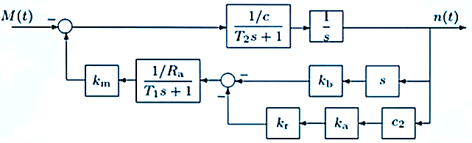
第二章 控制系统的数学模型及其转换
(2) 扰动信号M(t)单独作用时
首先将系统在M(t)信号单独作用时的方框图变化成如下图所示。

Slide 49
第二章 控制系统的数学模型及其转换
然后在MATLAB命令窗口中，利用下列MATLAB命令
>>G2=-feedbacksym(1/c/(T2*s+1)/s,Km/Ra/(T1*s+1)*(Kb*s+c2*Ka*Kr));
>>G2=collect(simplify(G2),s)
结果显示：
G2 =
-(T1*s+1)*Ra/(Ra*c*T1*s^3*T2+(Ra*c*T2+Ra*c*T1)*s^2+
(Km*Kb+Ra*c)*s+Ka*Kr*Km*c2)
即直流电机拖动系统，在扰动信号M(t)单独作用时，输出n(t)与M(t)的传递函数如上述所示。

Slide 50
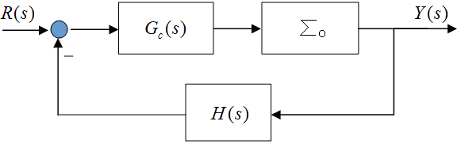
第二章 控制系统的数学模型及其转换
例：已知多变量系统的方框图如图所示，求系统的数学模型。
其中，被控对象∑o的数学模型为以下状态空间表达式
反馈环节H(s)为单位阵；控制器G_{c}(s)的数学模型为以下传递函数阵

Slide 51
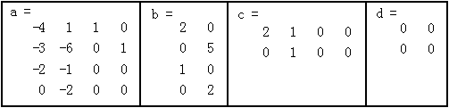
第二章 控制系统的数学模型及其转换
解: 在MATLAB命令窗口中，利用下列MATLAB命令
>>A=[0,3;-3,-1];B=[1,0;0,1];C=[2,1;0,1];Go=ss(A,B,C,0);
>>s=tf('s');g11=(2*s+1)/s;g22=(5*s+2)/s;
>>Gc=[g11,0;0,g22]; H=eye(2);
>>GG=feedback(Go*Gc,H)
结果显示：

Slide 52
第二章 控制系统的数学模型及其转换
将状态增广到状态空间系统的输出中
利用MATLAB 的augstate( )函数，其调用格式为:
[A_{b}, B_{b}, C_{b}, D_{b}]=augstate(A, B, C, D)

Slide 53
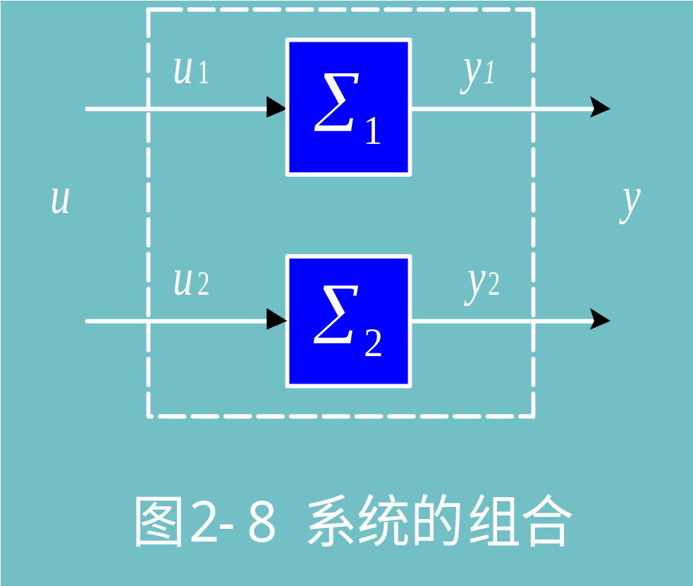
第二章 控制系统的数学模型及其转换
系统的组合
MATLAB的组合函数append( ) 的调用格式为 :
[A, B, C, D]=append(A₁,B₁,C₁,D₁,A₂,B₂,C₂,D₂)

Slide 54
第二章 控制系统的数学模型及其转换
根据框图建模
利用connect( )函数，可以根据系统的方框图按指定方式求取系统模型，其函数调用格式为
[A₁,B₁,C₁,D₁]=connect(A,B,C,D,Q,inputs,outputs)
化简系统
在MATLAB中使用ssselect( ) 函数，可根据系统指定的输入和输出产生一个子系统，其函数调用格式为
[A1,B1,C1,D1]=ssselete(A,B,C,D ,inputs,outputs)
或
[A1,B1,C1,D1]=ssselete(A,B,C,D,inputs,outputs,states)

Slide 55
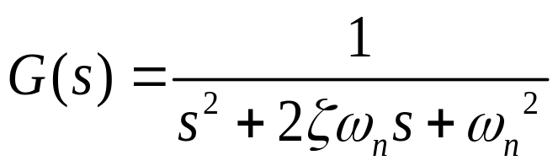
2.4 典型系统的生成
第二章 控制系统的数学模型及其转换
建立二阶系统模型
可利用 MATLAB所提供的函数 ord2( )来建立，其调用格式为:
[num,den]=ord2(ω_{n},ζ)
或 [A,B,C,D]=ord2(ω_{n},ζ)

Slide 56
具有纯时延系统的padè近似
[num,den]=pade(τ,n) %对具有时延τ的系统产生n阶padè逼近； pade((τ,n) %对具有时延τ的系统绘制n阶padè逼近的阶跃响
第二章 控制系统的数学模型及其转换

Slide 57
第二章 控制系统的数学模型及其转换
建立随机n 阶模型
[A,B,C,D]=rmodel(n) %可得到一个单变量n 阶稳定系统模型；
[A,B,C,D]=rmodel(n,m,r) %可得到一个r输入m输出的随机n 阶稳定模型；
[num,den]=rmodel(n) %可得到一个单变量系统的随机n阶稳定模型；
[num,den]=rmodel(n ,m) %可得到一个单输入m输出的随机n阶稳定模型；
drmodel( ) %可得到稳定的离散时间随机模型。

Slide 58
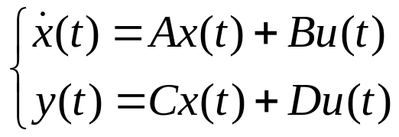
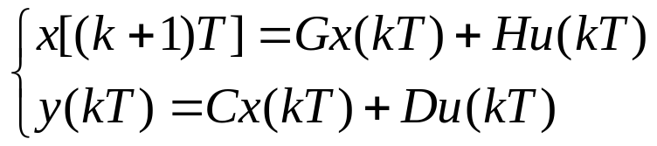
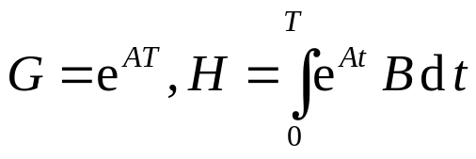
系统的离散化和连续化
第二章 控制系统的数学模型及其转换
连续系统的离散化
在采样周期T下离散化后的状态空间表达式可表示为：

Slide 59
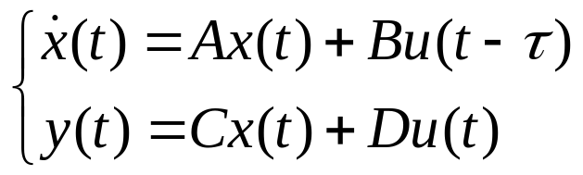
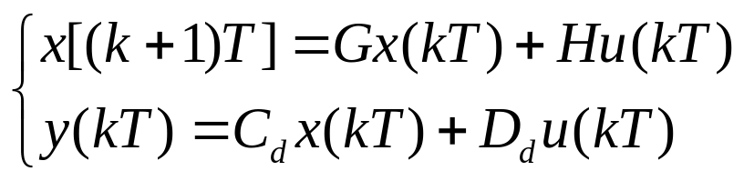
第二章 控制系统的数学模型及其转换
在MATLAB中若已知连续系统的状态模型Σ(A,B)和采样周期T，便可利用函数：
[G,H]=c2d (A,B,T)
方便地求得系统离散化后的系数矩阵G和H。
对具有输入纯延时τ 的连续时间状态系统。
在采样周期T下离散后的状态空间表达式也可表示为

Slide 60
第二章 控制系统的数学模型及其转换
相应地MATLAB的转换函数c2dt( )的调用格式为
[G,H,C_{d},D_{d}]=c2dt(A,B,C,D ,T,τ)
或
[G,H,C,D]=c2dm (A,B,C,D,T,‘选项’) [numd,dend]=c2dm(num,den,T,‘选项’)
也可以通过c2d函数进行离散化。（课堂练习）
sys=tf([1],[1,0.5,1]);
sys1=c2d(sys,0.5,'zoh');
figure(1);
step(sys);
figure(2);
step(sys1);

Slide 61
第二章 控制系统的数学模型及其转换
式中选项如表中所示，num,den为连续系统传递函数的分子分母系数，numd,dend为离散化后脉冲传递函数的分子分母系数。
离散化变换方式选项
选 项
说 明
Zoh
假设输入端加一个采样开关和零阶保持器
Foh
假设输入端加一个采样开关和一阶保持器。
Tustin
采用双线性变换（Tustin算法）方法
Prewarp
采用改进的Tustin变换方法
Matched
采用SISO系统的零极点匹配法

Slide 62
第二章 控制系统的数学模型及其转换
离散函数的连续化
在MATLAB中也提供了从离散化系统转换为连续系统各系数矩阵求取的功能函数，其调用格式分别如下:
[A ,B]=d2c(G ,H ,T)
或 [A ,B ,C ,D]=d2cm (G ,H ,C,D ,T ,’选项’)
其中选项见上表。

Slide 63
第二章 控制系统的数学模型及其转换
离散时间系统重采样
在MATLAB中也提供了将系统离散化后模型按另一采样周期重新离散化的功能函数，其调用格式如下
sys₁=d2d(sys,T)
或 sys₁=d2c(sys,[ ],N)

Slide 64
第二章 控制系统的数学模型及其转换
系统的特性值
在分析控制系统的时候，经常用到系统的一些特性函数，如系统的增益、阻尼系数和自然频率等等，MATLAB的控制系统工具箱中提供了相应的函数用来计算系统的特性函数，如表所示。
函 数 名 | 功 能
damp( ) | 求系统的阻尼系数和自然频率
ddamp( ) | 求离散系统的阻尼系数和自然频率
dcgain( ) | 求连续控制系统的增益
ddcgain( ) | 求离散控制系统的增益
tzoro( ) | 求传递零点
printsys( ) | 显示或打印系统

Slide 65
第二章 控制系统的数学模型及其转换
求系统的阻尼系数和自然频率
MATLAB函数damp( )和ddamp( ) 的调用格式为
[wn,zeta]=damp(A)
[wn,zeta,P]=ddamp(A)
[wn,zeta,P]=ddamp(A,Ts)
系统的增益
MATLAB的函数dcgain ( )的调用格式为
K=dcgain(num,den)
或 K=dcgain(A,B,C,D)

Slide 66
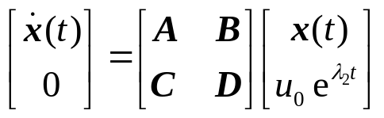
第二章 控制系统的数学模型及其转换
传递零点
MATLAB的tzero( )函数可以找出状态空间系统的不变零点，对最小系统而言，不变零点就是传递零点。传递零点是典型SISO传递函数零点在多变量系统中的推广，它们相应于非零状态的输入时而输出为零的状态。如下列方程中，复数λ2为不变零点。
tzero(A,B,C,D)可计算出状态空间系统∑(A,B,C,D)的传递零点，还可计算状态系统的输入∕输出去耦零点
例如，计算输入去耦零点，可输入
zid=tzero(A,B,[ ],[ ])
计算输出去耦零点，可输入
zod=tzero(A,[ ],C,[ ])

Slide 67
第二章 控制系统的数学模型及其转换
显示∕打印线性系统
MATLAB的printsys( )函数可按特殊格式打印出状态空间和传递函数表示的系统。对于状态空间模型显示时分别标出输入、输出及其状态，而对传递函数模型，则按多项式之比进行显示。其调用格式分别为
printsys(num,den,'s')
%显示∕打印连续系统的传递函数，默认方式；
printsys(num,den,'z')
%显示∕打印离散系统的脉冲传递函数；
printsys(A,B,C,D)
%显示∕打印状态空间形式的系数矩阵；
printsys(A,B,C,D,ulabels,ylabels,xlabds)
%用ulabels,ylabels,xlabds中指定的符号标记出系统矩阵［A,B,C,D］。

Slide 68

本次课程结束！

